Slide 1
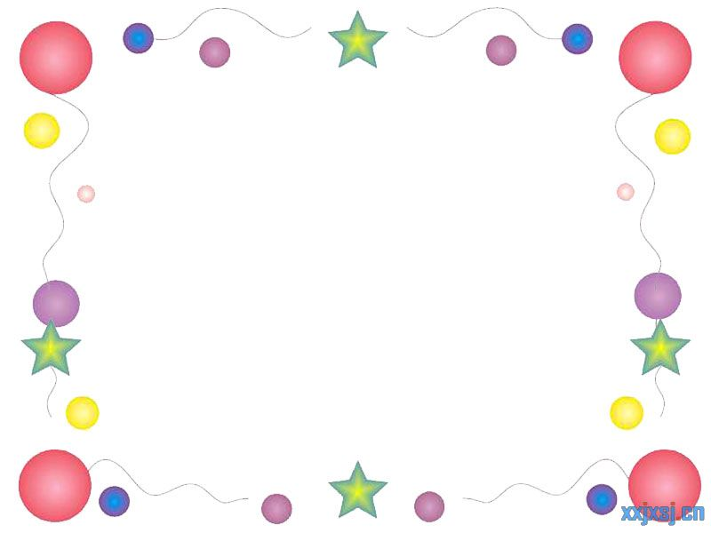
BÀI THƠ: CHÚ GÀ CON

Slide 2
Mẹ mua cho bé Mấy chú gà con Đứng trên mâm tròn Đua nhau mổ thóc Tốc, tốc, tốc, tốc.

Slide 3
CẢM ƠN QUÝ PHỤ HUYNH VÀ CÁC BẠN ĐÃ XEM CHÀO TẠM BIỆT

